Slide 1
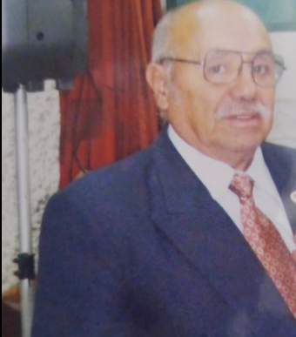
Un inmenso dolor nos invade por tu partida, pero sabemos que no es un adiós sino un hasta pronto, pues en el corazón sentimos que no hemos perdido a nuestro PADRE en la tierra, sino que hemos ganado un ángel en el cielo, que con inmenso amor estará siempre en nuestras vidas.
Sr. Wilson Quezada
Ceremonia religiosa:
Viernes, 14 de enero
14h00
Hora:
Sala La Paz
Sala:

